Slide 1
OSMAN ÇÖRTÜK
ANADOLU HAYVANCILIK
KARADENİZ BÖLGE SORUMLUSU

Slide 2
HOLŞTEİN KATALOG YORUMLAMA
MONTBELİARDE KATALOG YORUMLAMA
DAMIZLIK BOĞA SEÇİMİ

Slide 3
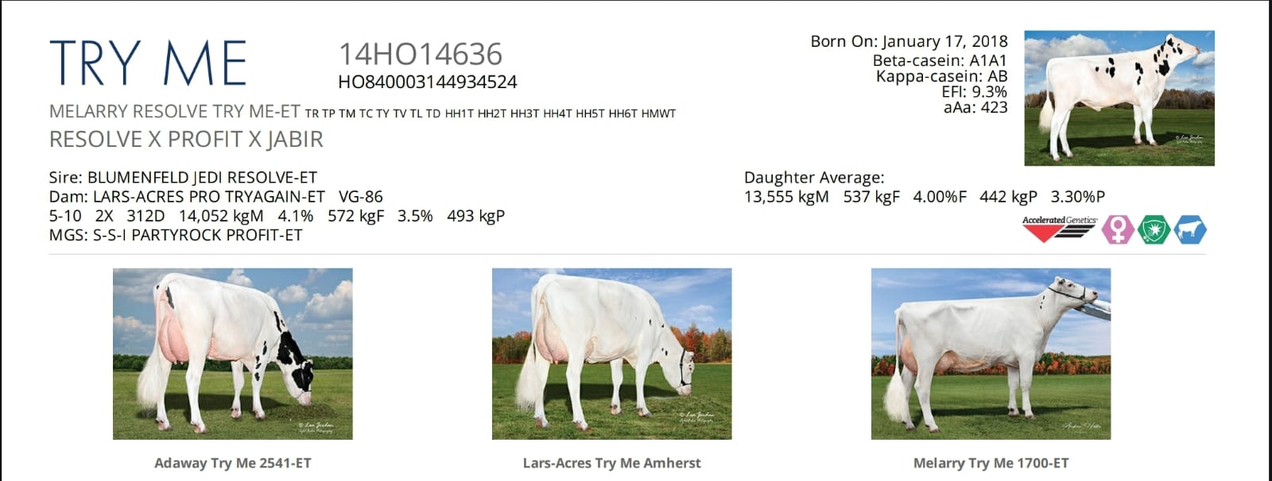

Slide 5
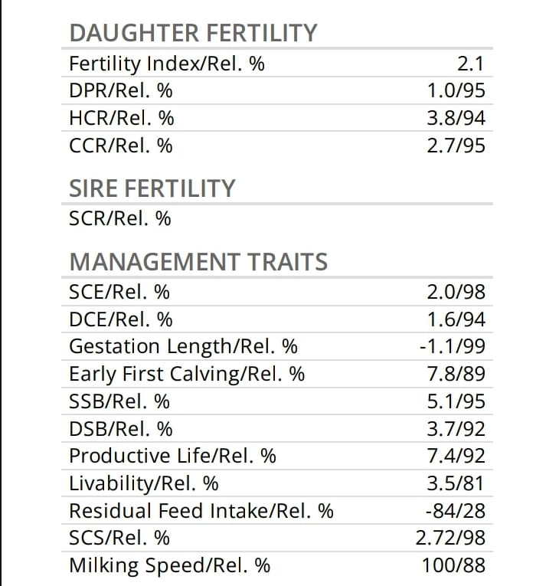

Slide 8
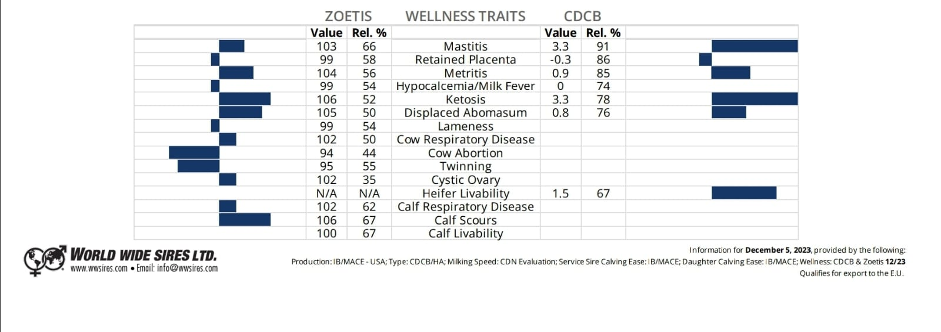

Slide 11
SORULAR tartışmalar

